Slide 1
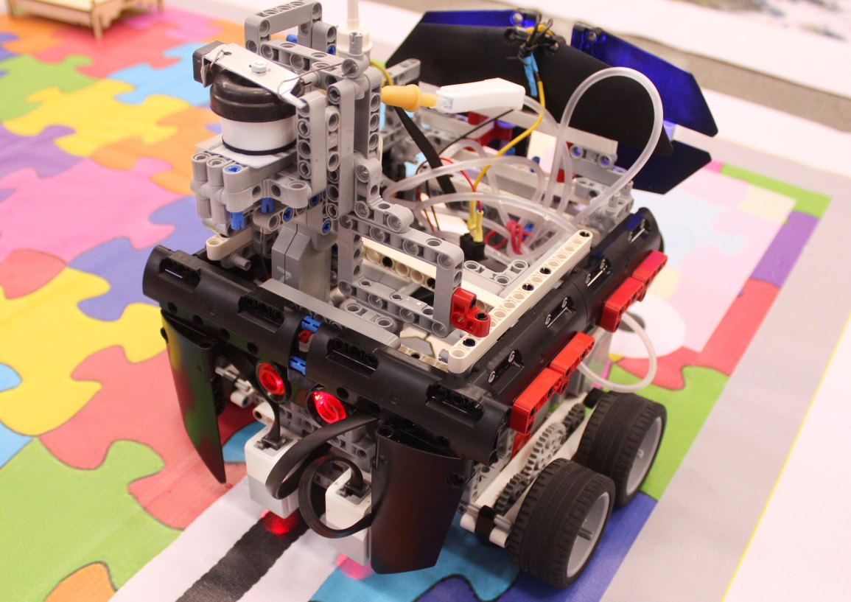
МАУ «ТОК-центр Умникум» г. Бирска Бирского района Республики Башкортостан
Проект «Робот-пылесос» -
лучший друг аллергика
Команда: Роболегион
Волобоев Даниил, Хасанов Самат
Руководитель: Кузнецов А.А.
Бирск - 2019

Slide 2
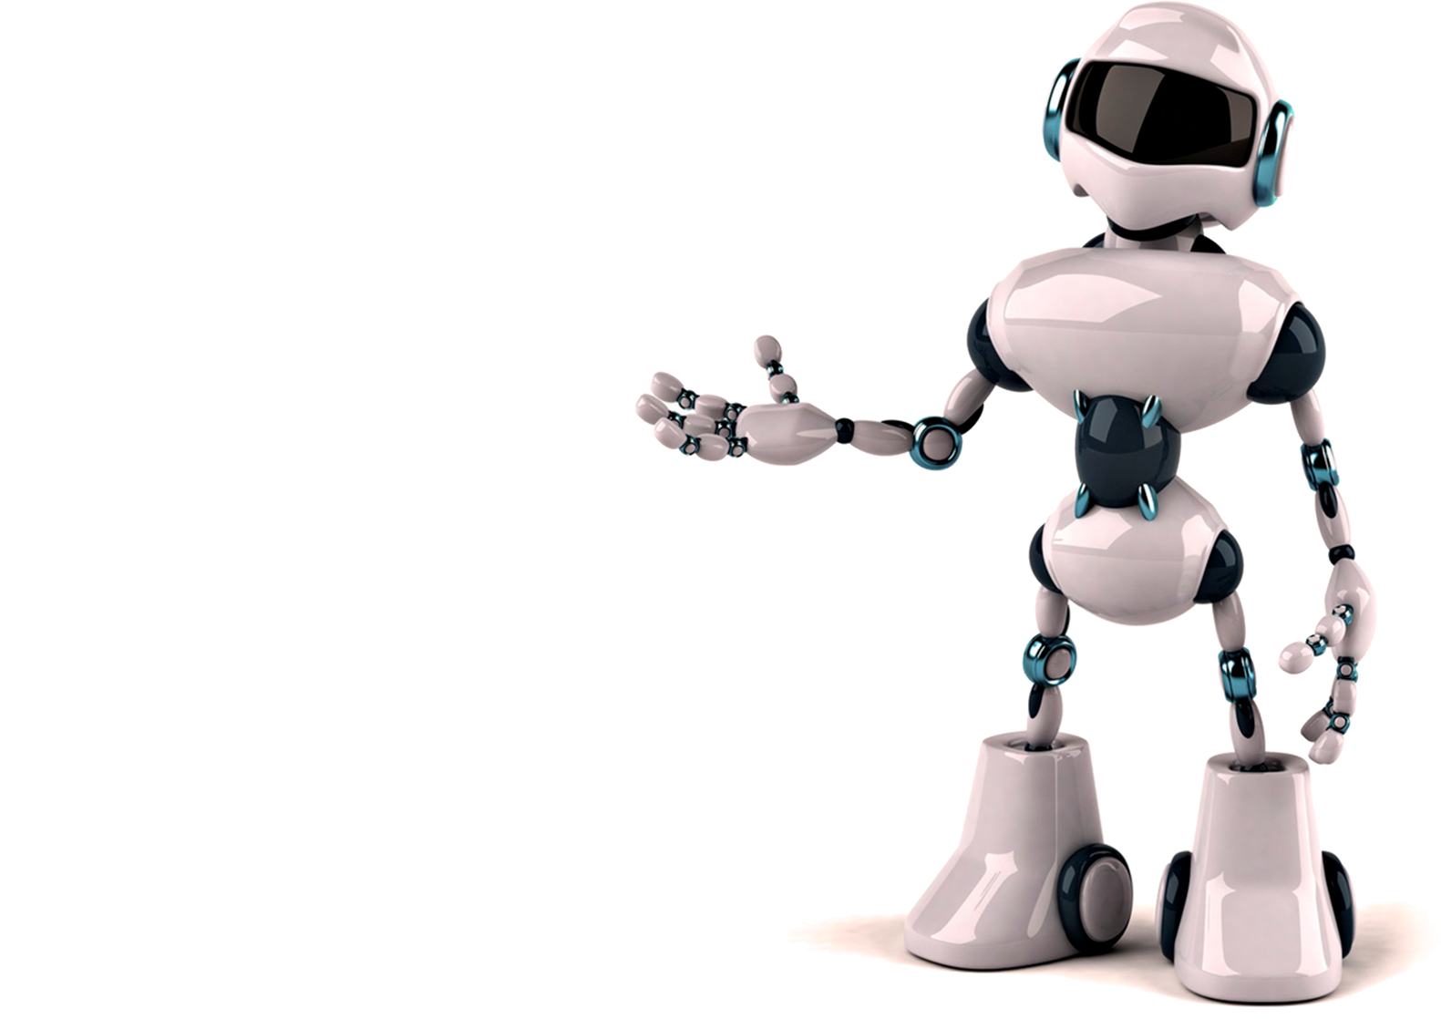
Воздух в наших домах в 4 раза грязнее и в 8 раз токсичнее уличного воздуха. Его отравляет пыль, которая способна вызвать аллергию. 40% жителей Земли страдают от аллергии на пыль. Поэтому очень важно поддерживать в доме чистоту, делая влажную уборку. Навести чистоту без потери времени поможет робот-пылесос «Лучший друг аллергика».
Цель проекта: знакомство с аллергией, как проблемой,
и создание макета робота-пылесоса с использованием робототехнического конструктора.
Задачи:
Расширение представлений об окружающем мире, о медицине, биологии, химии и гигиене;
Знакомство со спецтехникой, а также способами борьбы с бактериями, вирусами; способами профилактики заболеваний;
Знакомство с различными моделями роботов-пылесосов;
Создание собственной модели робота-пылесоса для борьбы с пылью и аллергенами;

Slide 3
Техническая характеристика робота:
Мобильность и автономность;
Двухступенчатая фильтрация, кварцевание и отпаривание;
Низкий уровень шума и высокая производительность;
Дистанционное управление и программирование;
Технологическое оснащение:
Конструктор Lego Mindstorms EV3 (3 больших сервомотора, 1 средний сервомотор; датчики: 1 ультразвуковой, 2 датчика цвета);
Лазерный станок и 3D-принтер «Hercules»;
Светодиоды;
Воздушный насос;
Сухой лед.

